Slide 1
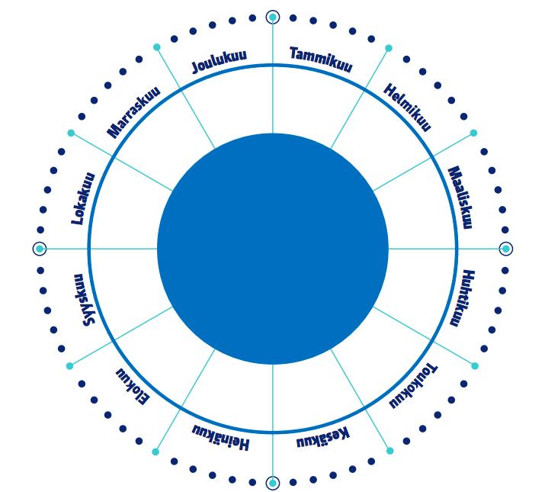
Seuran vuosikello, talous
Joulukuu
Tilinpäätöksen valmistelu
Tammikuu
Tilinpäätöksen valmistelu
31.1. reskontrat kiinni edelliseltä vuodelta
Marraskuu
Syyskokous hyväksyy budjetin
Marraskuun lopussa yleisavustushakemus
Helmikuu
Tilinpäätös
Lokakuu
Budjetin viimeistely
Hallitus hyväksyy budjettiesityksen
Loppuvuoden kassaennuste
Maaliskuu
SPL Jalkapallon maksamattomien seuramaksujen tarkastus
Tilintarkastus
Budjetin tarkistus (ennuste) ja korjaavat toimenpiteet
Seuran vuosikello, talous
Syyskuu
Budjetin valmistelu: tuotto- ja kulurakenteen tarkistus (esim. kk-maksujen määrittäminen)
Huhtikuu
Hallitus hyväksyy ed. vuoden tilinpäätöksen
Kaupungin tms. avustuksen loppuraportti
Elokuu
SPL Futsalin maksamattomien seuramaksujen tarkistus
Budjetin valmistelu: joukkuemäärän ja valmentajarekrytointien vaikutus budjettiin
Toukokuu
Kevätkokous
Kesäkuu
Kuluvan vuoden kassaennuste
Heinäkuu
Budjetin tarkistus (ennuste) ja korjaavat toimenpiteet

